Slide 1
Tytuł aplikacji: Wesele - Rokrzyś
Autor: Krzysztof Dzioba

Slide 2
Dlaczego powstała?
Aplikacja ta ma posłużyć gościom weselnym na weselu Roksany Kurasińskiej oraz Krzysztofa Dzioby. Dzięki aplikacji, użytkownicy będą mieli możliwość sprawdzenia ramowego planu wesela, sprawdzenia pogody na weselu czy możliwość wzięcia udziału w quizie wiedzy o parze młodej.

Slide 3
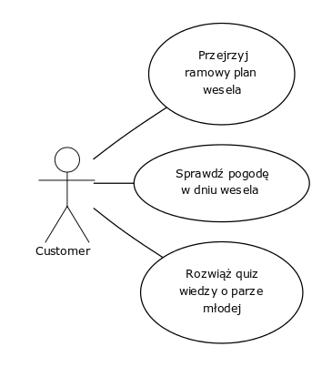
Diagram przypadków użycia

Slide 4
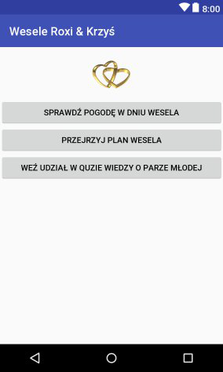
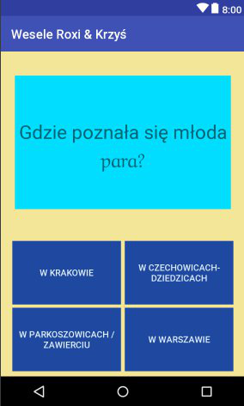
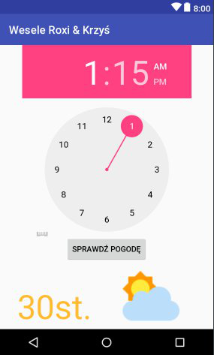
Przykładowe zrzuty ekranu

Slide 5
Dziękuję za uwagę

